Slide 1
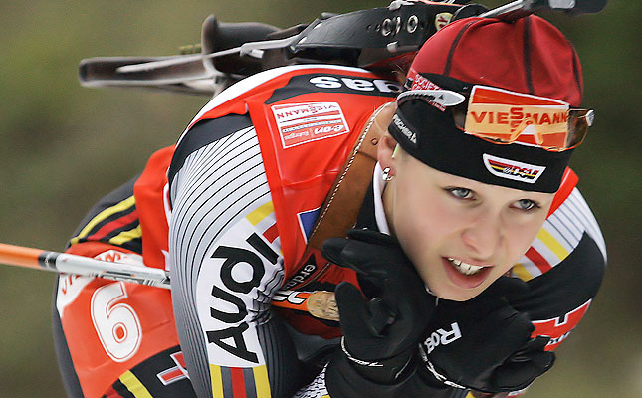
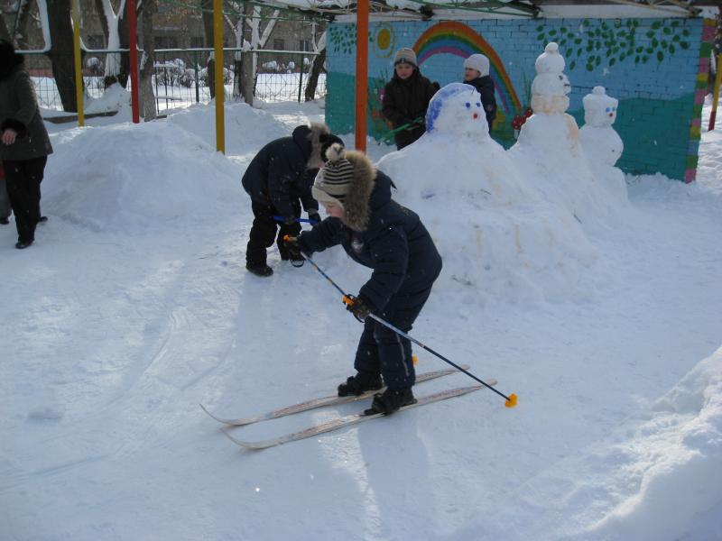
Техника попеременного двухшажного хода.

Slide 2
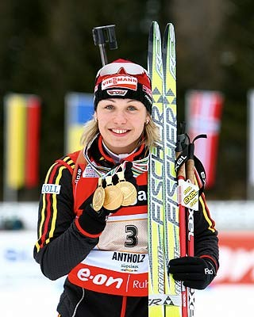
Попеременный двухшажный ход - один из основных способов передвижения на лыжах, применяется на подъемах малой и средней крутизны, а также на равнине при плохих условиях скольжения. Цикл хода состоит из двух скользящих шагов, при которых лыжник дважды поочередно отталкивается руками. Длина цикла этого хода - 4-7 м, продолжительность - 0,8-1,5 с, средняя скорость - 4-7,5 м/с, темп - 50-70 циклов в 1 мин.

Slide 3
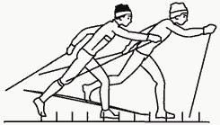
В каждом шаге различают периоды скольжения и стояния лыжи и выделяют пять фаз.
Фаза 1 - свободное одноопорное скольжение на левой лыже. Начинается оно с момента отрыва правой лыжни от снега и заканчивается постановкой правой палки на снег. Длительность фазы - 0,09-0,14 с. Цель лыжника в этой фазе - по возможности меньше терять скорость и подготовиться к отталкиванию рукой. Правая нога после окончания отталкивания, сгибаясь в коленном суставе, с целью расслабления поднимается вместе с лыжей по инерции назад-вверх. Вынос правой руки вперед-вверх заканчивается поднятием кисти до уровня головы. Лыжник начинает наклонять туловище вперед и разгибать правую руку в плечевом суставе, готовясь к постановке палки на снег. Левая рука в начале удерживает палку сзади, а затем начинает опускать ее вниз.

Slide 4
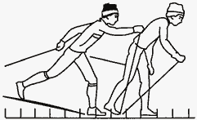
Фаза 2 - скольжение с выпрямлением опорной (левой) ноги в коленном суставе - длится от постановки палки на снег до начала сгибания левой ноги в коленном суставе. Продолжительность фазы 0,2-0,25 с. В этой фазе лыжник должен поддержать, а по возможности и увеличить скорость скольжения. Левая палка ставится на снег не много впереди носка ботинка левой ноги под острым углом к направлению движения. Это позволяет сразу же начать отталкивание ею. Правую ногу, согнутую в коленном суставе, лыжник начинает опускать и, сгибая ее в тазобедренном суставе, подводить к левой ноге. С постановкой правой ноги на снег она подводится к левой при скольжении правой лыжи. Левая рука, слегка согнутая в локтевом суставе, опускается вниз.

Slide 5
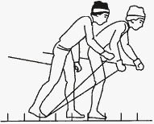
Фаза 3 - скольжение с подседанием на левой ноге. Начинается она со сгибания опорной (левой) ноги в каленном суставе а заканчивается остановкой левой лыжи. Продолжительность фазы - 0,06-0,09 с. Цель фазы - ускорить перекат. Левая нога сгибается в коленном суставе, голень ее наклоняется вперед. В этой фазе заканчивается подведение правой ноги к левой. Левой рукой лыжник начинает ускоренный вынос палки вперед. В этой фазе необходимо быстро согнуть ногу в голеностопном суставе, ускорить мах ногой вперед, усилить давление рукой на палку.

Slide 6
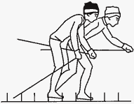
Фаза 4 - выпад правой ногой с подседанием на левой ноге. Начинается фаза с остановки лыжи к заканчивается началом разгибания левой ноги в коленном суставе. Продолжительность фазы - 0,03-0,06 с. Цель лыжника в этой фазе - ускорить выпад. С остановкой левой лыжи начинается ускоренный выпад правой ногой со скольжением лыжи.

Slide 7
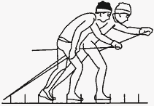
Фаза 5 - отталкивание с выпрямлением толчковой (левой) ноги. Начинается она с разгибания толчковой ноги в коленном суставе и заканчивается отрывом левой лыжи от снега. Продолжительность фазы - 0,08-0,12 с. Цель фазы - ускорить перемещение массы тела вперед. В начале этой фазы завершается отталкивание правой рукой разгибанием ее в плечевом и локтевом суставах. Угол наклона палок в момент отрыва их от снега около 30°. С отрывом левой лыжи от снега начинается второй скользящий шаг, но уже на правой лыже, фазовая структура движений в котором такая же, как и при первом шаге.

Slide 8
Занятия зимними видами спорта оказывает благотворное влияние на здоровье человека Как и любые виды физических нагрузок, зимние виды спорта положительно влияют на здоровье прежде всего благодаря увеличению двигательной активности тренирующегося человека. Активно работающие мышцы потребляют большее количество кислорода, за счёт которого происходит окисление питательных веществ с высвобождением энергии. Эта выделяющаяся энергия и направляется на совершение сокращений мышечной ткани, необходимых для выполнения тех или иных движений во время тренировки. За счёт регулярных физических нагрузок мускулатура человека постоянно находится в тонусе, что обеспечивает бодрое самочувствие, высокую работоспособность и низкую утомляемость. Расходование повышенного количества энергии помогает тренирующемуся человеку быстрее избавиться от избыточного веса. Дело в том, что для выработки калорий, необходимых для совершения двигательной активности, может расходоваться жировая ткань, которая и обуславливает наличие избыточной массы тела. Поэтому увлечение зимними видами спорта, как и любым другим видом физических упражнений, способствует формированию стройной и подтянутой фигуры спортивного типа. Ещё один важный фактор, который описывает огромное значение популярных у нас зимних видов спорта для здоровья это возможность проведения закаливающих процедур одновременно с тренировками.

Slide 9
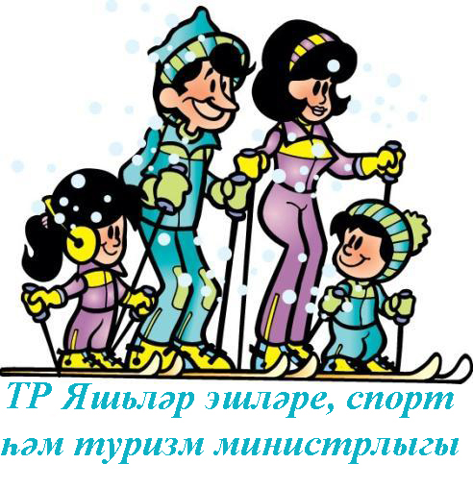

Slide 10
Поскольку и катание на коньках на ледовой площадке под открытым небом, и лыжные прогулки совершаются при пониженной температуре окружающего воздуха, то наш организм подвергается воздействию холода на всём протяжении тренировки. Такое воздействие при правильной организации тренировок оказывает исключительно положительное влияние на здоровье человека. Значение закаливающих процедур при занятиях зимними видами спорта выражается в повышении устойчивости к действию холода, укреплению иммунитета, усилению устойчивости к воздействию простудных заболеваний. Положительное значение для здоровья такого зимнего вида спорта как лыжные гонки дополняется ещё и тем, что такие тренировки обычно проводятся где-либо за городом, в лесном массиве. Дело в том, что воздух в хвойных лесах насыщен фитонцидами летучими веществами, оказывающими губительное воздействие на многих болезневорных бактерий. Вдыхая такой воздух, мы тем самым оказываем положительное воздействие на состояние здоровья своего организма. По этой же причине проведение активного отдыха в выходной день в виде лыжной прогулки по ближайшему хвойному лесу это отличное времяпрепровождение, хорошая тренировка для ваших мышц и заряд бодрости на целую рабочую неделю. Правда, при занятиях зимними видами спорта следует помнить и о некоторых «подводных камнях», которые могут таить в себе опасность для вашего здоровья. Прежде всего нужно обязательно контролировать самочувствие при длительном нахождении на открытом воздухе при низких температурах. При ощущении сильного холода, онемении или покалывании на открытых участках кожи и пальцах рук или ног, во избежание обморожения следует немедленно прекратить тренировку и как можно быстрее переместиться в отапливаемое помещение.

Slide 11
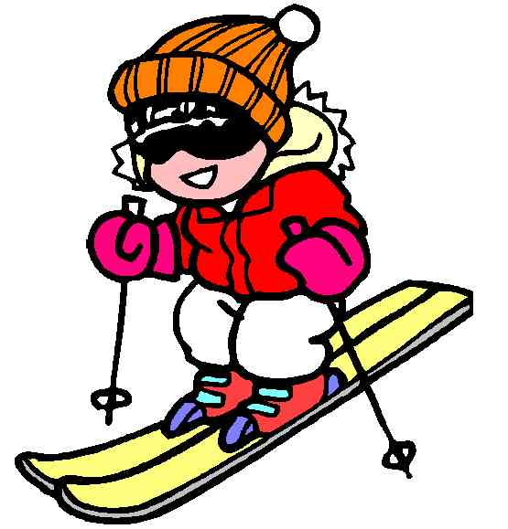

Slide 12
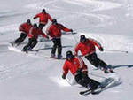
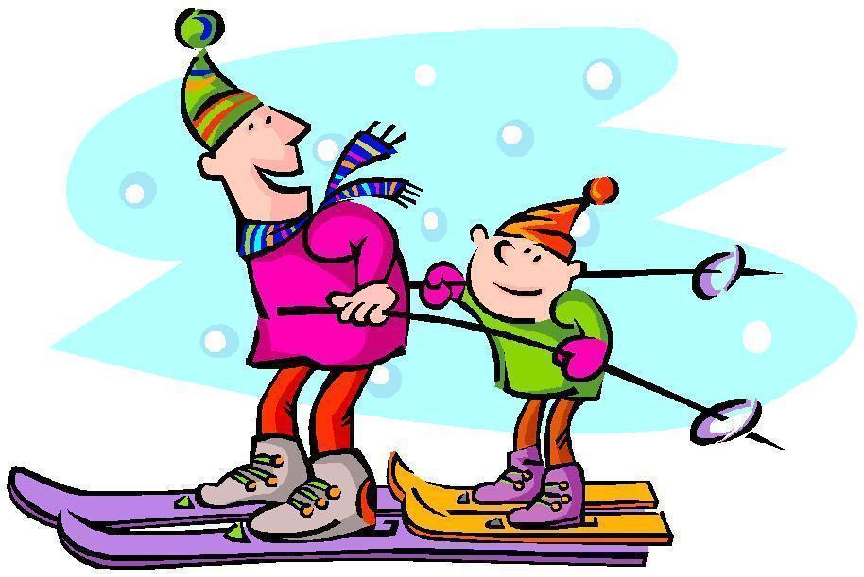
При интенсивной двигательной активности при занятиях зимними видами спорта человек может разогреться и даже сильно пропотеть, поэтому при прекращении тренировки следует сразу же набросить тёплую куртку или шубу, зайти в тёплое помещение и выпить чашку горячего чая во избежание возникновения простудных заболеваний. При занятиях фигурным катанием большое значение имеет соблюдение правил техники безопасности на ледовой площадке. Помните, что неосторожное поведение на льду и попытки на первых же тренировках выполнить сложные элементы фигурного катания чреваты серьёзными последствиями для вашего здоровья в виде различных травм. Поэтому при занятиях зимними видами спорта следует постепенно и осторожно наращивать интенсивность выполнения упражнений. Таким образом, грамотно организованное проведение тренировок по зимним видам спорта будет иметь огромное положительное значение для вашего здоровья, помогая тем самым вам сохранить бодрое расположение духа и высокую работоспособность.

